Slide 1
SOINS INFIRMIERS
DE BASE
l'observation, la surveillance
de l'état du malade et la contribution
a l'établissement du diagnostic
ENSEIGNANTE : Mme Essebaai Fatima

Slide 2
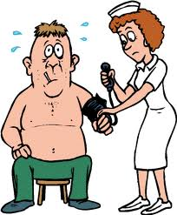
LES CONSTANTES
PHYSIOLOGIQUES

Slide 3
OBJECTIFS PEDAGOGIQUES
OBJECTIFS THEORIQUES
Définir:
Décrire leurs variations physiologiques et pathologiques
Citer les indications de la mesure de la diurèse
La température
La tension artérielle
Le pouls et la respiration

Slide 4
Citer les anomalies au niveau:
Des urines
Des selles
Des téguments
Des muqueuses
Des attitudes du malade

Slide 5
Énumérer les indications du prélèvement d’urines
Décrire les conditions requises pour le prélèvement d’un échantillon d’urines
Citer les éléments anormaux des urines détectables par l’examen clinique et par l’analyse chimique
Énumérer les indications de la recherche d’albumine, du sucre et d’acétone dans les urines

Slide 6
OBJECTIFS PRATIQUES ET DE COMMUNICATION
Prendre, enregistrer et interpréter les constantes physiologiques :
Établir la feuille de température
Pouls, Tension artérielle, Température, Respiration, Poids, Taille et Diurèse

Slide 7
Observer et relever les anomalies au niveau:
Effectuer les examens des urines suivants et interpréter leurs résultats (au niveau du service ).
Des urines, des selles, des téguments, des muqueuses et des attitudes du malade.
Recherche d’albumine
Recherche de sucre
Recherche d’acétone

Slide 8
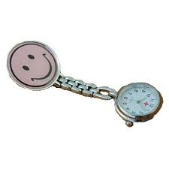
PLAN DU CONTENU
I/ LA PRISE DE TEMPERATURE
Définition de la température
II/ LA PRISE DU POULS
Définition du pouls
Description du thermomètre médicale
Variations physiologiques et pathologiques de la température
Les différents lieux de prise de la température
Les différentes courbes de température
Variations pathologiques
Précautions à prendre
Variations physiologiques

Slide 9
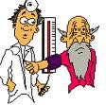
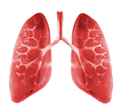
III/ LA PRISE DE LA TENSION ARTERIELLE
Définition
IV/ LA PRISE DE LA RESPIRATION
Définition
Variations physiologiques
Variations pathologiques
Précautions à prendre
Les variations physiologiques
Les variations pathologiques
Précautions à prendre

Slide 10
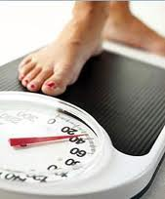
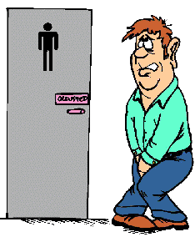
V/ LA PRISE DU POIDS ET DE LA TAILLE
Définition
Définition
VI/ LA DIURESE
Circonstances de réalisation
Indications
Précautions à prendre
Indications
Conditions requises

Slide 11
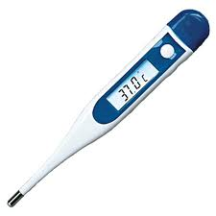
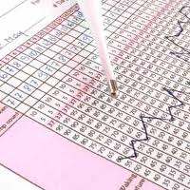
VII/ FICHES TECHNIQUES
1-L’établissement de la feuille de température
2-La prise de la température
Matériel
Technique de prise de la température
Transcription sur la feuille de température
Entretien et désinfection du thermomètre

Slide 12
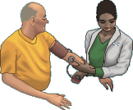
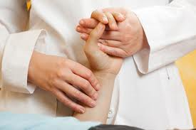
3-La prise du pouls
4- La prise de la tension artérielle
Matériel
Technique de la prise du pouls
Inscription et interprétation des résultats
Matériel
Technique
Inscription et interprétation des résultats

Slide 13
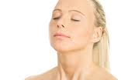
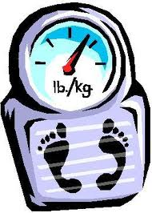
5- La prise de la respiration
6- La prise du poids et de la taille
7- La mesure de la diurèse
Matériel
Technique
Inscription et interprétation des résultats
Matériel
Technique
Matériel
Technique
Éléments de surveillance
incidents

Slide 14
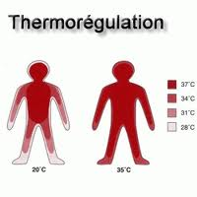
I/ LA PRISE DE TEMPERATURE
La température est le degré de chaleur de l’organisme. Elle est constante quelque soient les conditions atmosphériques.
Elle représente un état d’équilibre entre la chaleur produite par oxydations cellulaires au niveau du corps et son environnement externe.
Définition

Slide 15
La production de chaleur (d’origine chimique ou thermogenèse) :
La déperdition de chaleur (d’origine chimique ou thermolyse) :
Travail musculaire, frisson…
L’hyperactivité thyroïdienne, augmentation des combustions.
Augmentation de la sudation
Vasodilatation périphérique
Notes:
La thermorégulation est assurée par les centres hypothalamique et la thyroïde qui permettent le maintien d’une température constante grâce à un équilibre entre:

Slide 16
La température corporelle est le résultat de l’équilibre entre la production et la perte de chaleur
Température
centrale
PRODUCTION OU GAIN DE CHALEUR
PERTES DE CHALEUR
THERMOGENESE
THERMOLYSE

Slide 17
La température corporelle est le résultat de l’équilibre entre la production et la perte de chaleur
Température
centrale
PRODUCTION OU GAIN DE CHALEUR
PERTES DE CHALEUR
THERMOGENESE
THERMOLYSE

Slide 18
La température corporelle est le résultat de l’équilibre entre la production et la perte de chaleur
Température
centrale
PRODUCTION OU GAIN DE CHALEUR
PERTES DE CHALEUR
THERMOGENESE
THERMOLYSE

Slide 19
Thermomètres auriculaires tympaniques

Slide 20
thermomètre infrarouge

Slide 21
VARIATIONS PHYSIOLOGIQUES DE LA TEMPERATURE
Elles dépendent :
Du climat: dans les pays tropicaux la température organique est plus élevée que dans un climat modéré
De l’heure: une différence de plusieurs dixième de degrés existe entre la température du matin et celle du soir:
Température minima de 4h à 8h du matin
Température maxima de 16h à 18h

Slide 22
De la digestion:
Le travail physique et psychique, l’effort et l’émotion élèvent la température de quelques dixièmes de degrés
Les repas abondants augmentent la température, La diète l’abaisse
Si le jeun se prolonge, la température peut s’élever secondairement

Slide 23
Le repos, le sommeil l’abaisse de quelques dixièmes
L’âge:
Le sexe: la femme représente une élévation de la température de quelques dixièmes pendant la période d’ovulation.
Le nouveau-né a une température irrégulière,(son centre thermorégulateur est encore immature).

Slide 24
VARIATIONS PATHOLOGIQUES DE LA TEMPERATURE
L’hypothermie: abaissement de température au dessous de la normale. Elle peut être due à :
L’hyperthermie : élevation de température au dessus de la normale 38°c à 42°c, Elle est un des signes de la fièvre
Des maladies: choléra , typhus, hémorragie
Des traitements antipyrétiques( aspirine, quinine, hibernation artificielle)

Slide 25
La fièvre : syndrome regroupant des:
Transpiration
Céphalées
Insomnies
Signes fonctionnels

Slide 26
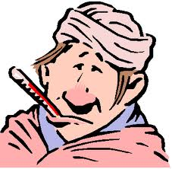
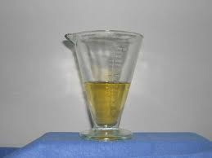
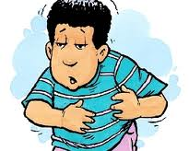
Hyperthermie
Tachycardie
Polypnée
Oligurie
Anorexie
Signes généraux

Slide 27
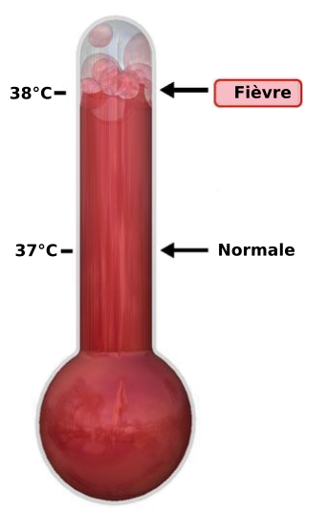
La fièvre est provoquée par des substances endogènes qui attaquent les centres nerveux.
La fièvre est souvent précédée de frisson, sensation de froid interne avec pâleur déclenchant un tremblement généralisé accompagné de chaleur et de rougeur de la peau et une élévation de la température à 40°c - 41°c

Slide 28
LES DIFFERENTS LIEUX DE PRISE DE TEMPERATURE
1- AU NIVEAU DES CAVITES NATURELLES
Le rectum
2-AU NIVEAU DU PASSAGE DES GROS VAISSEAUX
Le creux axillaire
La bouche
Le vagin
Le creux poplité
Le creux de l’aine

Slide 29
LES DIFFERENTS COURBES DE TEMPERATURE
La température s’inscrit sur une feuille de température. L’étude de la courbe de température peut montrer :
Des accès de fièvre ou de clocher thermique
Élévation brusque et courte de la température correspondant à une décharge microbienne ou toxique dans le sang.
Une fièvre intermittente : succession régulière d’accès fébriles
Tous les 3 jours fièvre tierce
Mais entre lesquels la température redescend à la normale. Elle se rencontre dans le paludisme, certains infections hépatiques.
Tous les 4 jours fièvre quarte

Slide 30
Une fièvre continue ou en plateau
c’est une hyperthermie régulière plus ou moins élevée se maintenant pendant quelques jours avec un peu de différence entre le matin et le soir, ex: en cas de fièvre typhoïde
Elle caractérise la période d’état de nombreuses maladies infectieuses.
Une fièvre ondulante ou récurrente
c’est une courbe caractérisée par des périodes d’accès fébriles séparées par des périodes d’apyrexie de durée sensiblement égale, ex: fièvre de malte, typhus récurrent
Une fièvre inversée
c’est une température plus élevée le matin que le soir.

Slide 31
Une fièvre hectique
c’est une fièvre caractérisée par de grandes oscillations de température avec 37°c – 37,5°c le matin et 41,5°c le soir
Une fièvre rémittente
c’est une fièvre constituée par des accès fébriles avec une température ne revenant pas à la normale
Une température en LYSIS
c’est la disparition lente et progressive de la fièvre en plusieurs jours.

Slide 32
II/ LA PRISE DU POULS
Définition
Le pouls est la sensation de soulèvement perçue par le doigt qui déprime une artère superficielle sur un plan résistant.
C’est la perception tactile d’une onde vibratoire :
Déclenchée par chaque systole ventriculaire gauche
Transmise dans le milieu sanguin tout le long du système artériel

Slide 33
Variations du pouls
Variations physiologiques :
Les pulsations augmentent de fréquence :
Lors d’une activation du système sympathique
Lors d’un effort musculaire

Slide 34
Lors de la digestion
Lors d’émotion, de stresse, peur, joie
Lors d’une exposition au soleil

Slide 35
Normalement les pulsations sont par minute, et de :
Pulsations : normes
Age | Pulsations par minute
Adulte | 60 - 80
Personnes âgées | 60 - 70
Enfant | 90 - 110
Nourrisson | 100 - 130
Nouveau-né | 130 - 140
foetus | 140 - 160

Slide 36
Variations pathologiques :
La fréquence ( rapidité)
BRADYCARDIE : Ralentissement des pulsations au dessous de 60 pulsations/mn chez l’adulte
TACHYCARDIE : Accélération des pulsations au dessus de 100 pulsations/mn chez l’adulte

Slide 37
Le rythme
Succession de battements d’amplitude égale à un intervalle régulier.
POULS INTERMITTENT : Les pulsations laissent entre elles des intervalles inégaux
POULS ALTERNANT : Succession rythmée d’une pulsation normale et d’une pulsation faible
POULS INEGAL : Succession rythmée d’une pulsation forte et d’une pulsation faible

Slide 38
Le volume
Ampleur des pulsations qui dépend de la force de la systole cardiaque et de l’élasticité des parois artérielle.
POULS FILIFORME OU FILANT : Pulsation faibles, rapides, petites donnant l’impression d’un fil vibrant sous la pression du doigt(état du choc
POULS BONDISSANT : L’ampleur de la pulsation est exagérée elle est brusque et intense.

Slide 39
La résistance
C’est la force avec laquelle le pouls résiste à la pression digitale
La régularité
POULS DICROTE : Perception de 2 pulsations pour une seule systole (1 battement fort + 1 battement faible) typhoïde
ARYTHMIE : Les pulsations sont irrégulières dans leurs rythme et leur amplitude

Slide 40
TACHYARYTHMIE
Arythmie avec tachycardie
BRADYARYTHMIE
Arythmie avec bradycardie
POULS BIGEMINE
2 pulsations, une faible , une forte, séparées d’un groupe semblable par une pause plus ou moins longue

Slide 41
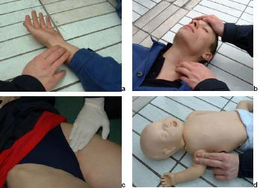
Prise de pouls carotide interne
Prise de pouls radial
Prise de pouls fémorale
Prise de pouls humérale

Slide 42
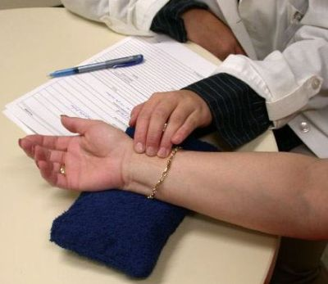

Slide 43
RAPPORT AVEC LA TEMPERATURE CORPORELLE
Accélération synchronique de la montée de la température
Il est intéressant de comparer la courbe des pulsations avec la courbe de température.
Les courbes sont parallèles :
70 pulsations correspondent à 37°c
90 pulsations correspondent à 38°c
110 – 120 correspondent à 40°c

Slide 44
Les courbes sont dissociées : dans certains pathologies
exemple :
Dans la phlébite Accélération des pulsations avec une température normale ou subnormal
Dans la typhoïde
Hyperthermie à 40°c des pulsations normales (80) en principe le pouls augmente de 15 à 20 pulsations/mn lorsque la température augmente de 1

Slide 45
PRECAUTIONS A PRENDRE
Avertir le malade
Le malade doit être au repos 15 à 20 min
Ne jamais utiliser le pouce pour la prise des pulsations (risque de prendre son propre pouls).
Prendre régulièrement le pouls matin et soir

Slide 46
III/ LA PRISE DE LA TENSION ARTERIELLE
Définition
TENSION ARTERIELLE
La force de la contraction cardiaque
La résistance périphérique des vaisseaux
La masse sanguine
La viscosité du liquide sanguin
La tension artérielle est la pression sous laquelle le sang circule dans les vaisseaux.
Elle est fonction de :

Slide 47
On distingue :
La pression maximale ou tension maxima ou systolique
La pression minimale ou tension minima ou diastolique
La pression différentielle correspond à l’écartement entre la tension maxima et minima .
L’unité de mesure est le centimètre ou le millimètre de mercure

Slide 48
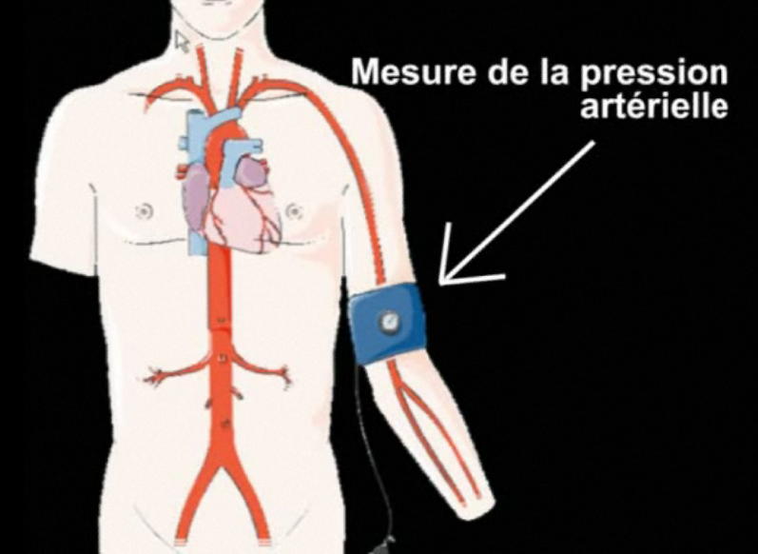

Slide 49
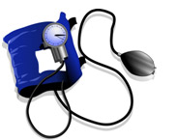
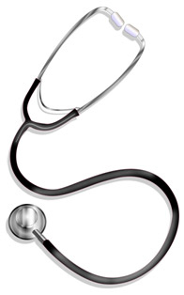
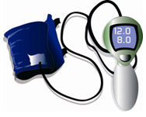
brassard
stethoscope
brassard_électronique

Slide 50
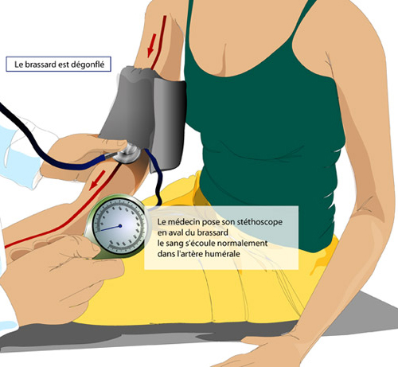
Étape 1

Slide 51
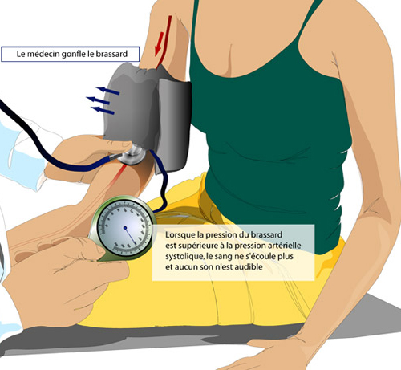
Étape 2

Slide 52
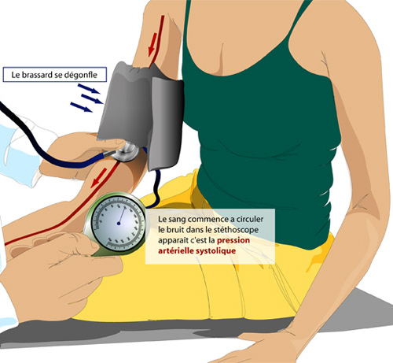
Étape 3

Slide 53
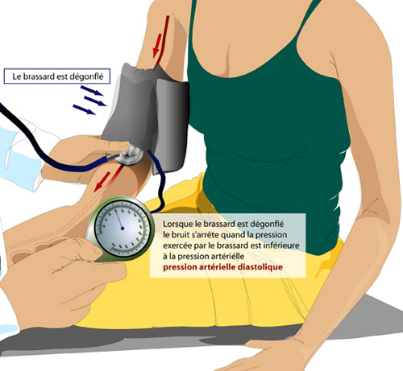
Étape 4

Slide 54
Variation de la tension artérielle
1/variations physiologiques
A- l’âge :
8/5 chez l’enfant
12/7 chez l’adulte
14/9 chez le vieillard

Slide 55
B- le sexe :
Elle est plus basse chez les femmes
C- l’heure :
Elle est plus basse le matin et pendant le sommeil, elle s’élève pendant l’activité.
D- les positions corporelles :
Elle est plus basse en position couchée

Slide 56
2/Variations pathologiques
A- élévation des deux chiffres : HTA
Tension maxima › 14cm Hg et tension minima › 9cm Hg
Légère
Modérée 18-19 / 12
Sévère 20-25 / 13-16

Slide 57
B- Abaissement des deux chiffres :
hypotension
Tension maxima ‹ 9 et
tension minima ‹ 9

Slide 58
Pincement de la différentielle :
signe d’un état de choc
Élargissement de la différentielle varie entre 30 et 50 mm de mercure
HG = mercure
1cm de mercure = 10mm de mercure
Ex 16/9 16cm Hg / 9cm Hg = 160 mm Hg / 90mm Hg

Slide 59
PRECAUTIONS A PRENDRE
Le malade doit être au repos , couché ou assis depuis plusieurs min(15min)
Prendre toujours la tension artérielle à la même heure , avec le même appareil
Veillez à ce que la manche du vêtement ne fasse garrot
Vérifier l’étanchéité du brassard , tuyau et poire , manomètre à zéro.

Slide 60
IV / PRISE DE LA RESPIRATION
1-Définition
La respiration est l’ensemble des mouvements respiratoires assurant la ventilation pulmonaire permettant l’hématose.
L’inspiration : entrée de l’air dans les poumons
L’expiration :
rejet de l’air inspiré
La respiration est un phénomène biologique automatique et réflexe commandée par le centre bulbaire.

Slide 61
2-Variation de la respiration
A- variations physiologique
Le rythme respiratoire normal est de :
16-18-20 mouvements à la minute chez l’adulte
25-30 mouvements à la minute chez l’enfant
40 à 50 mouvements à la minute chez le nouveau-né

Slide 62
LA VOLONTE
la personne peut volontairement accélérer ou ralentir momentanément son rythme respiratoire
LA PRESSION ATMOSPHERIQUE
Une dépression atmosphérique accélère le rythme respiratoire tandis qu’une surpression en ralentit le rythme
LA TEMPERATURE AMBIANTE
La chaleur augmente le rythme respiratoire
LE RYTHME JOURNALIER
Le sommeil, le repos ralentit le rythme respiratoire, les stress, peurs, émotions, travail musculaire en accélèrent le rythme
L’AGE
Le rythme est plus accéléré chez l’enfant www.ispits.net
LA POSITION CORPORELLE
La respiration s’accélère en position debout.

Slide 63
B – les variations pathologiques
LA FREQUENCE :
La polypnée
Accélération des mouvements respiratoires (au-delà de 20 à la minute)
La bradypnée
Ralentissement des mouvements respiratoires (moins le 15/mn)
L’apnée
Arrêt plus ou moins prolongé de la respiration.

Slide 64
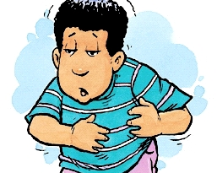
LE RYTHME :
La Dyspnée
Difficulté à respirer, elle porte sur l’un des temps de la respiration.
La dyspnée peut n’apparaître que dans certains circonstances :
*Dyspnée inspiratoire : bradypnée portant sur le temps inspiratoires traduit un obstacle laryngé.
*Dyspnée expiratoire : porte sur le temps expiratoire (crise d’asthme)
dyspnée de décubitus: survenant chez le malade couché , fréquente chez l’insuffisant cardiaque.

Slide 65
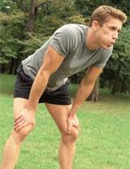
L’orthopnée
gène respiratoire qui oblige le malade à rester en position assise.
Dyspnée d’effort
apparaît avec l’effort (même minime)
Tirage
dépression inspiratoire de la paroi thoracique de part et d’autre du sternum (sus ou sous sternale) se produisant dans les voies respiratoires.

Slide 66
Stertor ou respiration stertoreuse : respiration bruyante (ronflement bruyant) : tant à l’inspiration qu’à l’expiration (dû à un relâchement du voile du palais, se voit dans le coma)
sifflement laryngé trachéal aigu , inspiratoire ou expiratoire dû à une destruction de l’épiglotte, du larynx ou de la trachée.
Cornage
respiration sifflante : le croup
Respiration striduleuse :

Slide 67
La respiration de CHEYN – STOKES
se manifeste en 3 temps :
La respiration de KUSSMAUL
se manifeste en 4 temps
* Apnée de quelques secondes (15 secondes)
* Apparition de mouvements respiratoires d’amplitude croissante
* Mouvements respiratoires d’amplitude décroissante.
* Nouvelle apnée
Coma , intoxication , urémie , hémorragie
Inspiration
Légère pause
Expiration
Légère pause

Slide 68
PRECAUTIONS A PRENDRE
Le rythme respiratoire sera apprécié chez : Le malade au repos physique et psychique de préférence à son insu , car des modifications peuvent apparaitre chez les sujets qui se sentent observés.

Slide 69
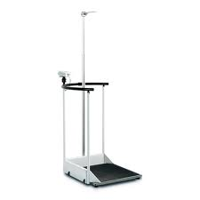
V/ PRISE DU POIDS ET DE LA TAILLE
Définition
C’est l’action de peser et de toiser un patient en vue de contrôler son poids et sa taille.

Slide 70
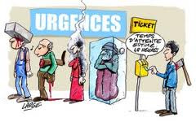
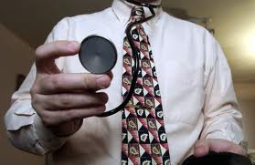
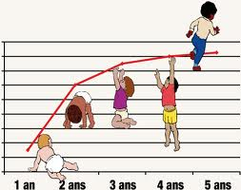
Circonstances de réalisation
Systématique chez tout entrant à l’hôpital
Médecine de travail
Prise en charge d’un enfant en S.M.I

Slide 71
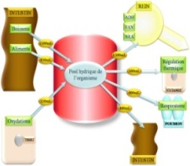
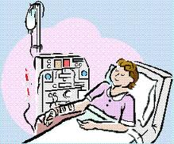
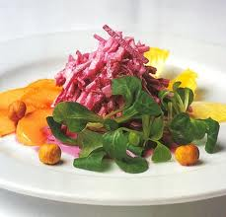
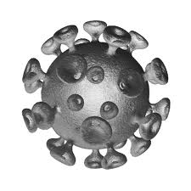
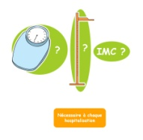
Indications
Bilan hydrique
Manœuvre d’épuration rénale
Etablissement de la ration alimentaire
Maladies infectieuses
Appréciation d’une dénutrition

Slide 72
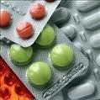
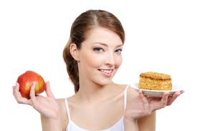
Les psychopathes
La femme en cours de gestation normale et pathologique (en cas de vomissement incoercible-prévention du syndrome pré-éclamptique)
Sujet en cours de certains traitements médicamenteux (corticoïdes, antituberculeux… )
Mesure du métabolisme basal

Slide 73
Précautions à prendre
La pesée se fait toujours :
Avec la même balance
A la même heure
A jeun de préférence
Dans la même tenue(de préférence simple chemise et pantalon)

Slide 74
VI / LA DIURESE
1- Définition
La diurèse est la quantité d’urines émise en 24 heures. La diurèse normale est de :
1,200 L à 1,400 L chez l’homme
1,000 L à 1,200 L chez la femme

Slide 75
Au cours de certains traitements (diurétique)
Au cours des régimes désodés ou à restriction hydrique
En cas d’œdème
En vue d’examens
Contrôle des entrées et sorties
Dépistage de certaines maladies rénales et troubles cardiaques
2- Indications

Slide 76
3- conditions requises
Bien expliquer au malade le déroulement de la technique
Ne pas déféquer au moment de la miction (pour la femme)

Slide 77
Merci de
votre attention

